Slide 1


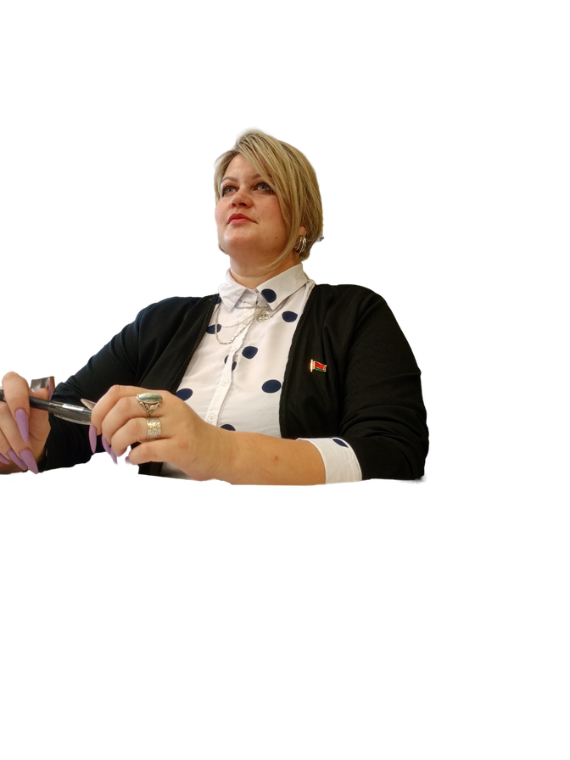
октябрь, 2026
ВЫЗОВЫ СОВРЕМЕННОСТИ:
воспитание как ресурс формирования функциональной грамотности и универсальных компетенций

Slide 2

МИР, В КОТОРОМ МЫ ЖИВЕМ
ЗНАНИЯ УСТАРЕВАЮТ БЫСТРЕЕ, ЧЕМ МЫ ИХ ДОНОСИМ.
ИНФОРМАЦИИ — ЛАВИНА. ПРАВДЫ В НЕЙ — КРУПИЦЫ.
ВЫЗОВ БРОШЕН НЕ ДЕТЯМ. ВЫЗОВ БРОШЕН НАМ.

Slide 3
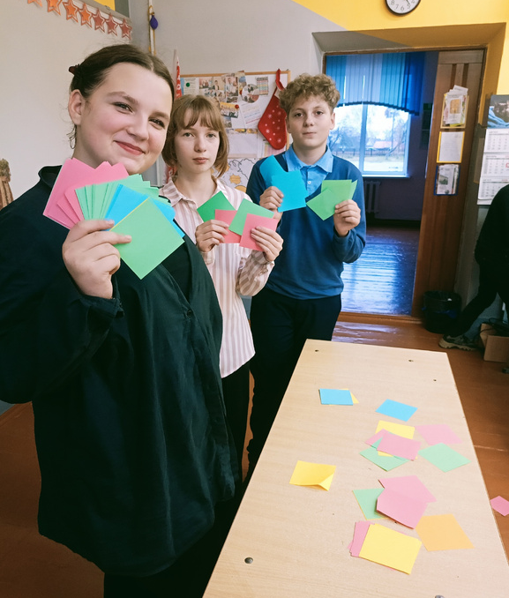
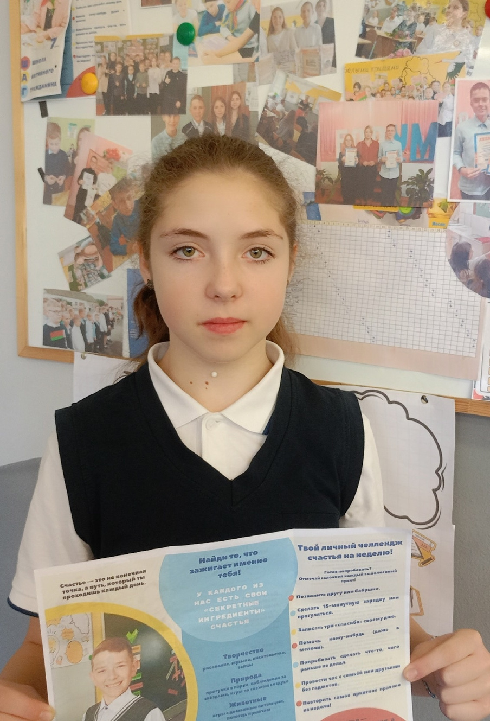
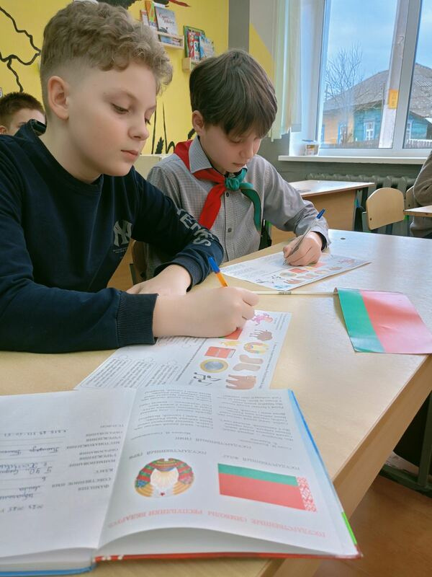
Как воспитать не эрудита, а
ЛИЧНОСТЬ, готовую действовать?
Функционально грамотную
Ответственную
Любящую свою страну

Slide 4
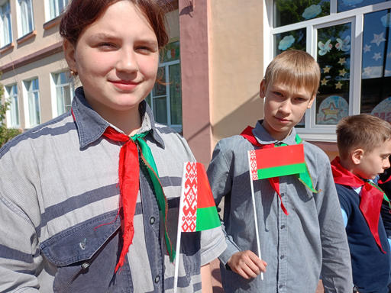
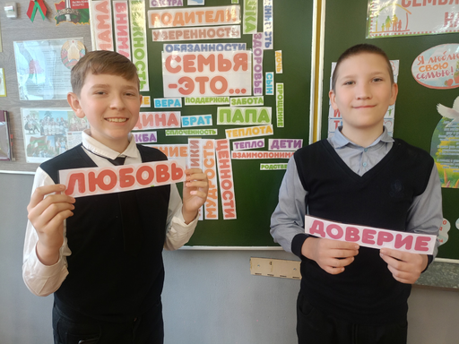
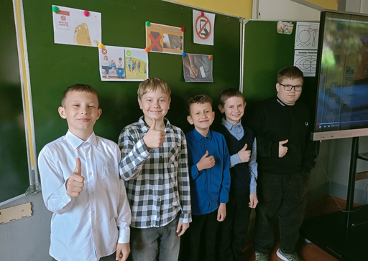
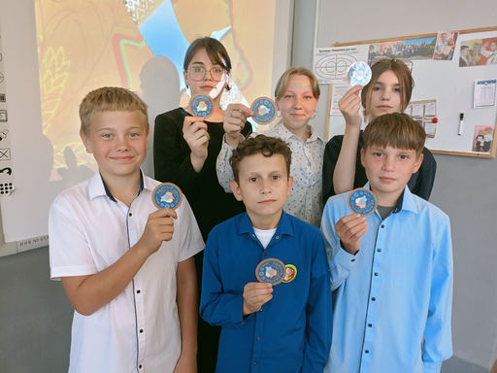
ГОСУДАРСТВЕННЫЙ ОРИЕНТИР
Гражданское и патриотическое
Идеологическое
Информацион-ное
Культура безопасности жизнедеятель-ности

Slide 5


Воспитание — это не полка в шкафу образования.
Воспитание
Функциональная грамотность
Универсальные компетенции
Поступок
Это фундамент.

Slide 6
8 ШАГОВ
НАШ ПУТЬ СЕГОДНЯ
ДЕБАТЫ «АКВАРИ-УМ»
КВЕСТ-ЛАБОРА-ТОРИЯ
КИНО-
ЛЕКТОРИЙ
СТОРИТЕЛЛИНГ
02
04
01
03
ЭТИЧЕС-КАЯ ДИЛЕММА
РЕФЛЕК-
СИВНЫЙ
ДНЕВНИК
НЕТВОР-КИНГ-СЕССИЯ
ПЕЧА-КУЧА
06
08
05
07

Slide 7
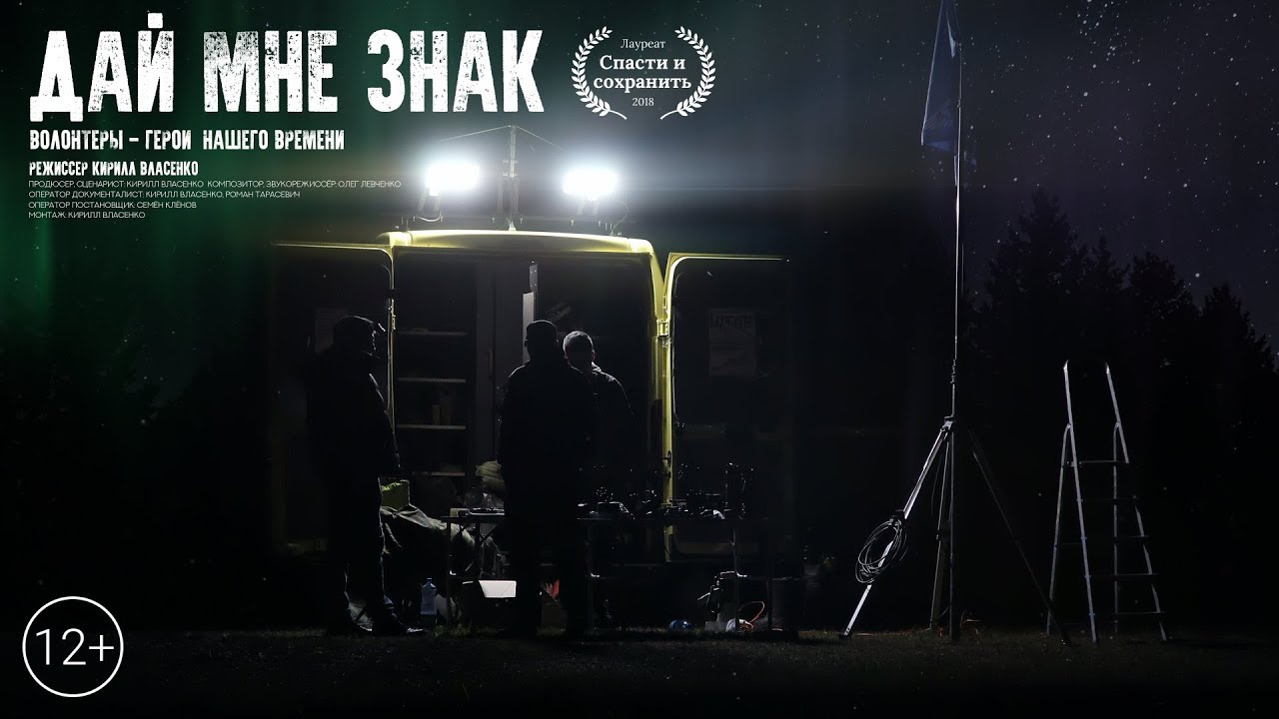
СТОП-КАДР
СМОТРИМ. ОСТАНАВЛИВАЕМ.
СПРАШИВАЕМ: «А КАК БЫ ПОСТУПИЛ ТЫ?»
АНАЛИЗИРУЕМ. ПРОГНОЗИРУЕМ. ПРИМЕРЯЕМ РОЛИ.

Slide 8
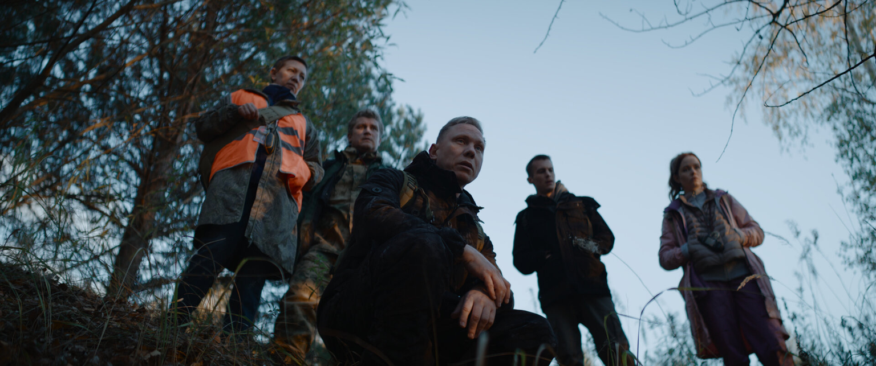
Момент для стоп-кадра: Ночной сбор по тревоге. Волонтёры уже устали, погода плохая, кто-то из них только вернулся с другой смены. Координатор говорит: «Нужны ещё люди». Пауза.
Вопрос классу: «Волонтёр — это человек, у которого есть свободное время, или человек, который берёт на себя ответственность, даже когда времени нет? Где проходит граница между помощью и выгоранием?»

Slide 9

«Чернобыль. Живая земля»
Премьера состоялась в 2026 году к 40-летию катастрофы . Фильм построен на судьбах ликвидаторов, учёных и жителей пострадавших районов. Использованы архивные данные Гомельщины и Могилёвщины .
Момент для стоп-кадра: Кадры эвакуации. Люди покидают дома, не зная, вернутся ли когда-нибудь. Или фрагмент с ликвидатором, который вспоминает, как работал на крыше реактора, зная дозу, которую получает.

Slide 10
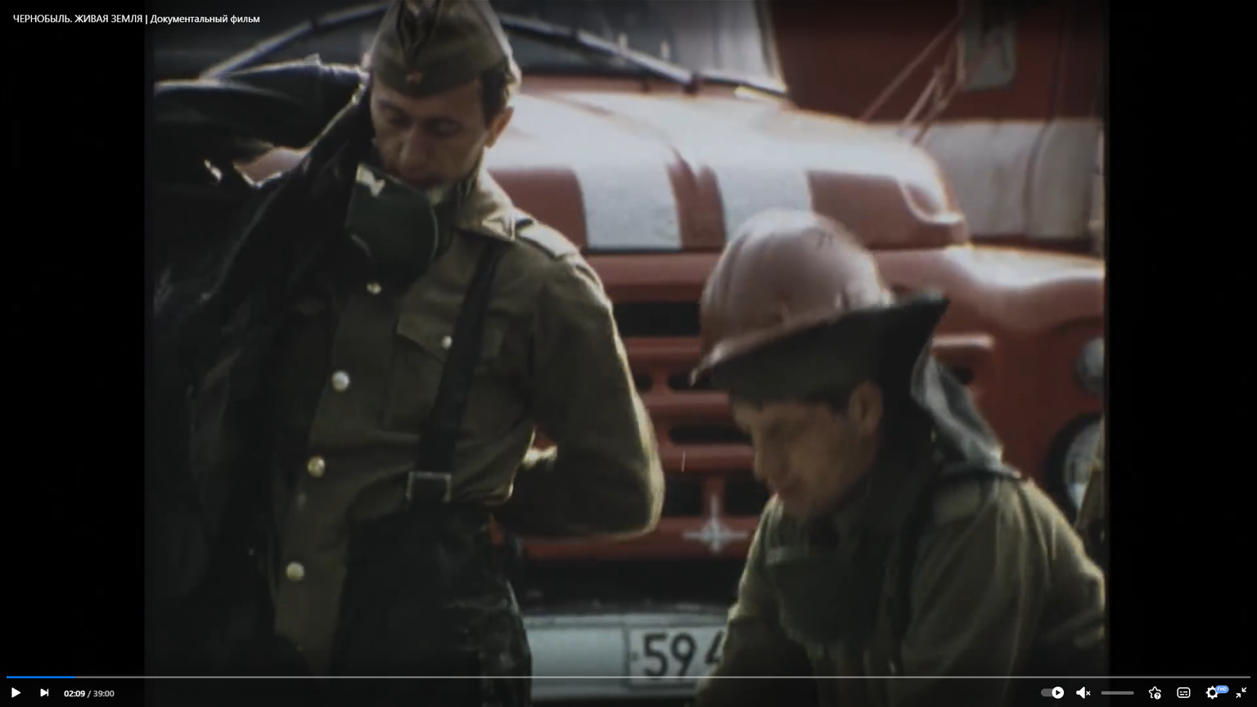
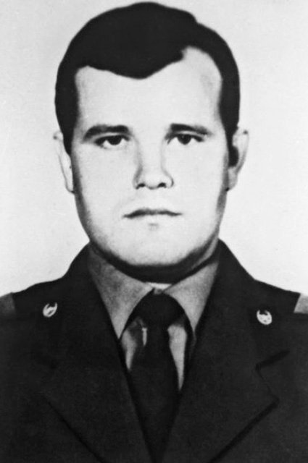
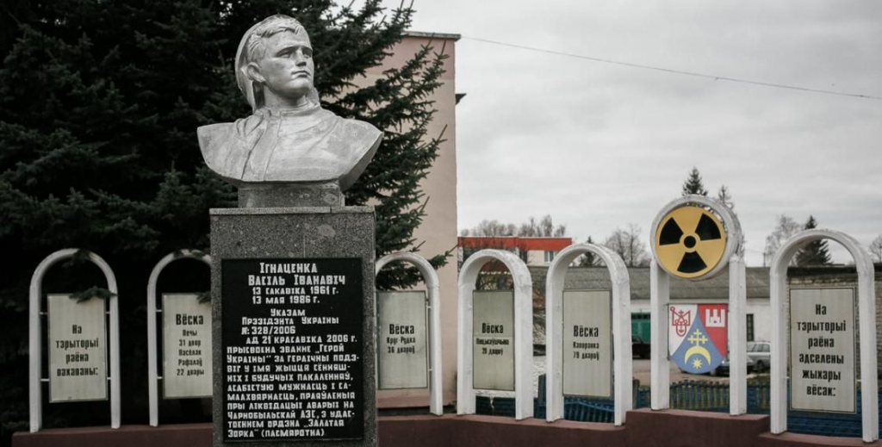
Вопрос классу: «Ликвидаторы знали, что рискуют здоровьем. Они пошли добровольно или по приказу. Меняет ли это оценку их поступка?»

Slide 11
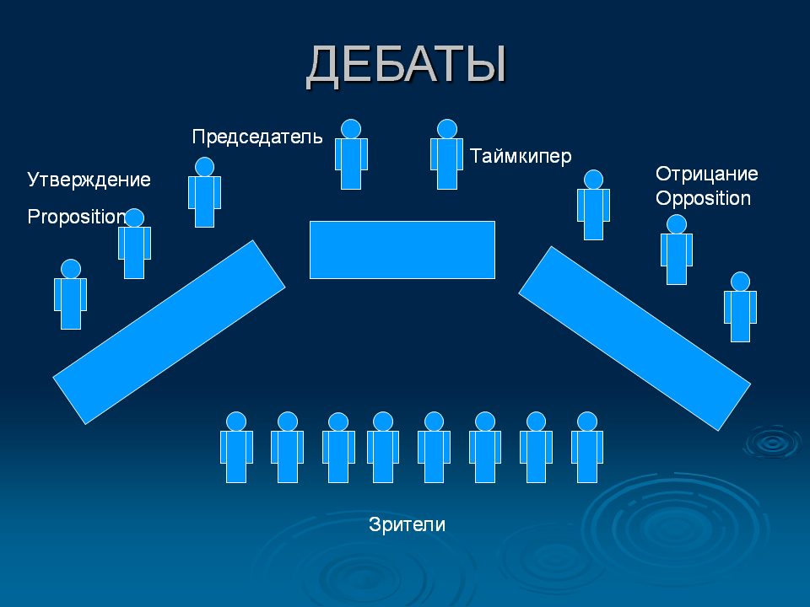



«ДЕБАТЫ В ФОРМАТЕ "АКВАРИУМ"»
КЛАСС
«ЗА» «ПРОТИВ»
«ЭКСПЕРТЫ-НАБЛЮДАТЕЛИ»
ШКОЛА ЦИВИЛИЗОВАННОГО ДИАЛОГА

Slide 12






«СТОРИТЕЛЛИНГ "ГЕРОИ НАШЕГО ВРЕМЕНИ"»
МЫ ВОСПИТЫВАЕМ ПАТРИОТИЗМ ЧЕРЕЗ ЛИЧНОЕ СОПЕРЕЖИВАНИЕ, А НЕ ЧЕРЕЗ СУХУЮ СТАТИСТИКУ. И ОДНОВРЕМЕННО РАЗВИВАЕМ КРЕАТИВНОЕ МЫШЛЕНИЕ И НАВЫКИ РАБОТЫ С ИНФОРМАЦИЕЙ.
Дети ищут героя — белорусского ученого, врача, волонтера, спасателя, ветерана, учителя — и оформляют его историю в формате короткого вертикального видео, подкаста или комикса. Но с одним условием: показать не только факты, но и «путь героя» — его сомнения, его выбор, его момент истины.
КРЕАТИВНОСТЬ | МЕДИАГРАМОТНОСТЬ | ПАТРИОТИЗМ

Slide 13
Квест-лаборатория «Городские проблемы»
01
02
«В нашем микрорайоне не хватает мест для спорта»
«Как снизить травматизм на переменах?»
03
04
«Как сделать наш рогород привлекательным для молодежи?»
Задача: используя математику (расчеты), географию (карты), обществознание (бюджет) и навыки коммуникации, предложить реальный проект решения для местной администрации.
Решение проблем | Функциональная грамотность | Малая родина

Slide 14
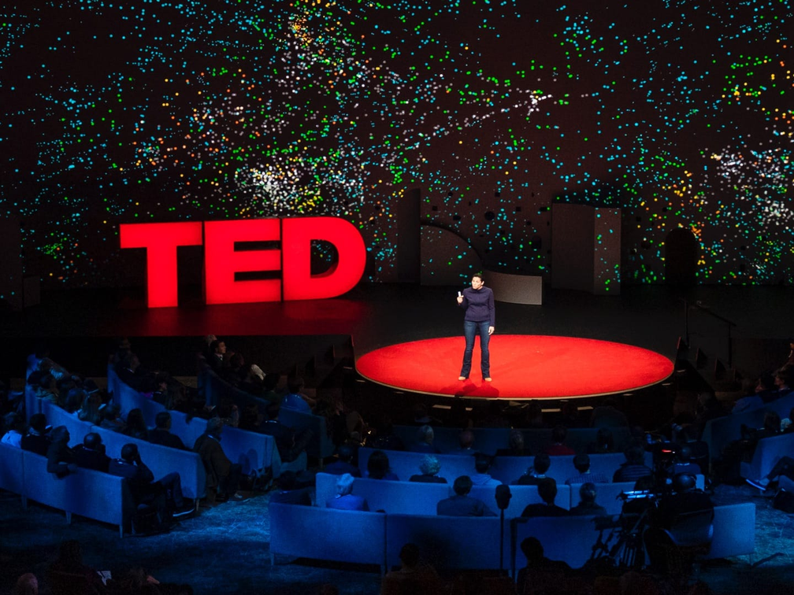
“МОЙ ПАТРИОТИЗМ В 20 СЛАЙДАХ”
Идея. Мечта. Проект. Любовь к Родине.
Коротко. Точно. Ярко.
03
Тайм-менеджмент | Ораторское мастерство | Главное

Slide 15

КЕЙС-МЕТОД «ЭТИЧЕСКАЯ ДИЛЕММА»
Кошелек на улице. Друг просит списать. Травля в интернете.
Что важнее: выгода или честность? Молчание или вмешательство?
НЕТ ПРАВИЛЬНОГО
ОТВЕТА
ЕСТЬ ВЫБОР
Ценностный выбор | Моральный стержень

Slide 16
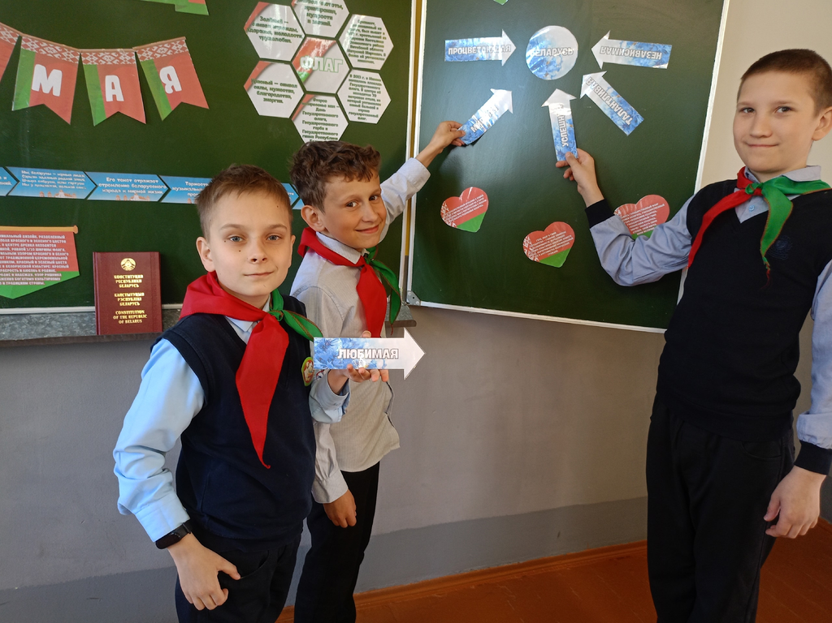
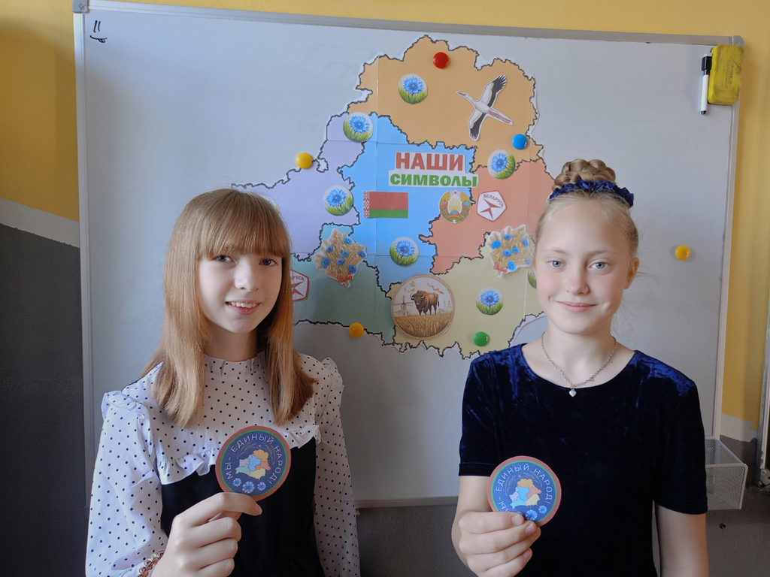
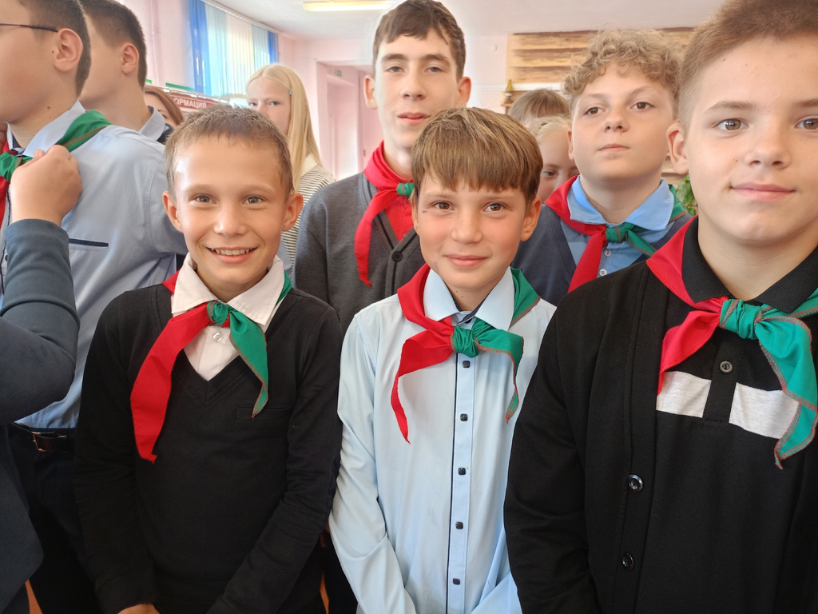
БЕЛАРУСЬ: НАШ КОНТЕКСТ
МЫ РАБОТАЕМ ЗДЕСЬ. И ЭТО НАШ РЕСУРС
ВОСПИТАНИЕ НАЧИНАЕТСЯ С ПЕДАГОГА

Slide 17
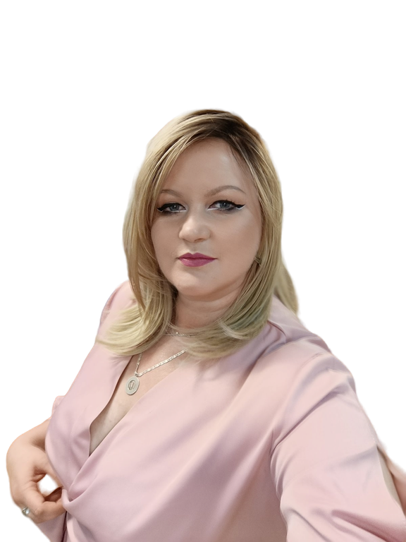
октябрь, 2026
ВЫЗОВЫ СОВРЕМЕННОСТИ:
воспитание как ресурс формирования функциональной грамотности и универсальных компетенций

